Slide 1
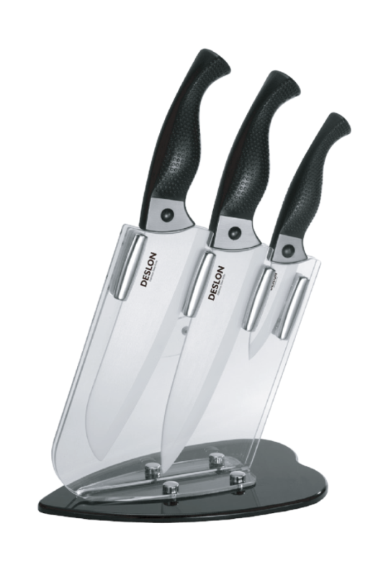
｜德世朗企业—刀具系列｜啄木鸟系列-陶瓷刀系列
TC-TZ101-4B
啄木鸟陶瓷刀具四件套
刀身材质：陶瓷
产品配置：三德刀、万用刀、水果刀、
亚克力专用刀座
---------------------------------------------
零 售 价：1152.00元
批 发 价：230.00元

